Slide 1
Русский язык
6
класс
Как сказать о точном количестве предметов?

Slide 2
Сегодня на уроке мы
- проверим выполнение упражнения 7,8;
- поговорим о лекарственных растениях;
- научимся говорить о точном количестве предметов;
- узнаем об имени числительном;
- разгадаем ребусы;
- вспомним пословицы и поговорки с числительными.

Slide 3
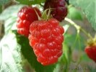
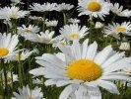
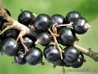
Проверим упражнение 7(стр.7)
Анвар и Малика летом у бабушки собирали лекарственные растения. Помогите ребятам сделать этикетки к лекарственным сборам. Расскажите о полезных свойствах растений.
Смородина – очень полезное растение. Ягоды и листья смородины применяют для лечения болезней сердца. Ещё они лечат от простуды.

Slide 4
Лекарственные растения
Малина – очень полезное растение. Ягоды и листья малины применяют для лечения простуды и снижения температуры. Отвар из листьев малины для лечения бронхита.

Slide 5
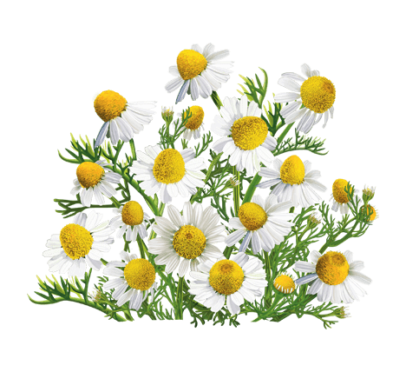
Лекарственные растения
Аптечная ромашка – очень полезное растение.
Её используют для успокоения болей и судорог. Применяют для лечения печени и желудка.

Slide 6
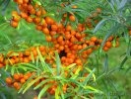
Лекарственные растения
Облепиха – очень полезное растение. Ягоды облепихи применяют для лечения болезней сердца. Ещё они лечат от простуды.

Slide 7
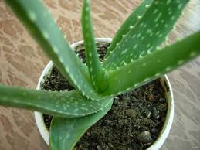
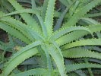
Лекарственные растения
Алоэ – очень полезное растение. Листья алоэ применяют для лечения болезней желудка. Ещё его используют для восстановления организма.

Slide 8
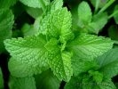
Лекарственные растения
Мята – очень полезное растение. Листья мяты применяют для лечения нервов. Ещё они лечат от давления.

Slide 9
Проверим упражнение 8(стр.7)
Как это можно сказать по-русски?
Sen uchun teatrga bilet oldim. Я взял для тебя билет в театр. Darsni puxta tayyorlaganim uchun 5 baho oldim. Я получил 5 из-за хорошей подготовки к уроку.Maktab kutubxonasi uchun yangi gazeta va jurnallar olib kelindi. Для школьной библиотеки привезли новые газеты и журналы. Do‘sting uchun zaxar yut. Ради друга выпей яд. Men uchun siz begona emassiz. Для меня вы не чужая.

Slide 10
Интервью Анвара на заводе
- Сколько компьютеров для школ Узбекистана выпускает ваш завод каждый год?
- Каждый год мы передаём в школы тридцать тысяч компьютеров. Мы выполняем программу «Каждому ученику – по компьютеру».

Slide 11
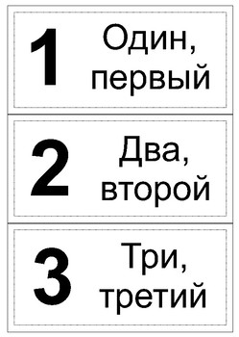
Часть речи — УДИВИТЕЛЬНОЕ, С количеством — ЧИСЛИТЕЛЬНОЕ! Меняется по ЧИСЛАМ, РОДАМ и ПАДЕЖАМ, Но надо научиться и с ним справляться нам!

Slide 12
!!! Имена числительные (son) называют количество предметов или порядок при счёте.
Они отвечают на вопросы сколько? (qancha? necha? nechta?) или который? (nechanchi?)
Имя числительное – самостоятельная часть речи, которая обозначает число, количество предметов, порядок предметов при счёте и отвечает на вопросы сколько? который? (какой?).

Slide 13
Разряды имён числительных
количественные
порядковые

Slide 14
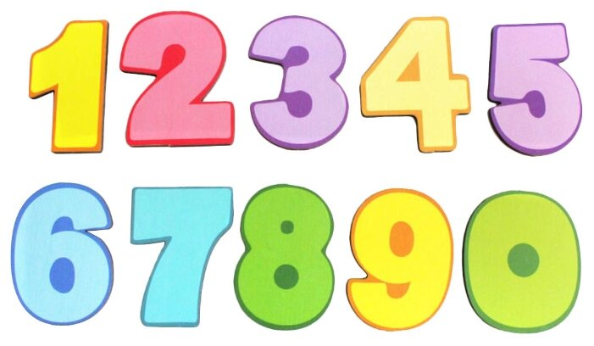
1. Сколько тебе лет?
2. В каком классе ты учишься?
3.Сколько дней в неделе?
4.Какое сегодня число?
5. Сколько дней в году?

Slide 15
Упражнение 1
Какие слова в каждом примере лишние? Почему?
1. Один, первый, одиннадцать, единственный, одна.
2.Тридцать, девять, четырёхугольник, сто, третий.
3.Двадцать, пара, два, второй, двести. 4.Тройной, три, триста, тринадцать, тридцать.

Slide 16
Упражнение 1
Какие слова в каждом примере лишние? Почему?
1.Один, первый, одиннадцать, единственный, одна.
2.Тридцать, девять, четырёхугольник, сто, третий.
3. Двадцать, пара, два, второй, двести.
4. Тройной, три, триста, тринадцать, тридцать.

Slide 17
Упражнение 2
Прочитайте пословицы. Объясните их смысл. Как можно перевести их на родной язык?
Один сын – не сын, три сына – вот сын. Два сапога – пара. Хвастуну цена три копейки. Обещанного три года ждут. В доме четыре угла, да сорок дел. Пять пальцев – братья, да все разные. Семь раз отмерь, один раз отрежь. Весна да осень - на дню погод восемь. Одну ветку тронешь – десять закачаются. Правда двенадцать цепей разорвёт. Одна весна на Родине лучше, чем сто вёсен на чужбине. Тысяча слухов ещё не правда.

Slide 19
Проверим!
Bitta o‘g‘il o‘g‘il emas, uchta o‘g‘il o‘g‘il. Ikkita etik – bir poy. Maqtanchoqlik narxi 3 tiyin. Va‘dani uch yil kutishadi. Uyning to‘rt burchagi va qirqta ishi bor. Besh qo‘l barobar emas. Etti o‘lchab bir kes. Bahor va kuz - kuniga sakkizta ob-havo bor. Bitta shoxga tegsang – o‘ntasi tebranadi. Haqiqat o‘n ikkita zanjirni buzadi. Vatandagi bir buloq begona yurtdagi yuz buloqdan afzaldir. Ming mish-mish hali haqiqat emas.

Slide 20
Упражнение 3
Анвар зашифровал предложения. Попробуйте прочитать их.
Вскоре 7я 40 о5 сядет за 100л, блещущий чи100тою. Сес3цы 40и е2 ухи3лись пре2рительно приготовить обед. Они отыскали вме100 осе3ны 100лько ус3ц! Нам пред100ит целый пир.
Как изменяются числительные один, одна, одно. Одни.

Slide 21
Упражнение 3
Анвар зашифровал предложения. Попробуйте прочитать их.
Вскоре семья сорок опять сядет за стол, блещущий чистотою. Сестрицы сороки едва ухитрились предварительно приготовить обед. Они отыскали вместо осетрины столько устриц! Нам предстоит целый пир.

Slide 22
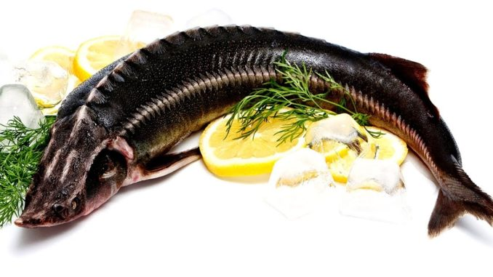

Slide 23
Как изменяется числительное один?

Slide 24
Упражнение 3
Рассмотрите внимательно таблицу. Прочитайте правильно числительные в пословицах. Объясните значение пословиц.
1 в поле не воин. 1 весна на Родине лучше, чем сто вёсен на чужбине. 1 пчела много мёду не наносит. Срубил 1 дерево – посади десять. Лучше 1 раз увидеть, чем сто раз услышать. 1 сегодня лучше двух завтра. Трус умирает сто раз, герой – 1 раз. 1 рукой в ладоши не хлопнешь. 1 мудрая голова сто голов стоит.

Slide 25
Упражнение 3
Один в поле не воин. Одна весна на Родине лучше, чем сто вёсен на чужбине. Одна пчела много мёду не наносит. Срубил одно дерево – посади десять. Лучше один раз увидеть, чем сто раз услышать. Одно сегодня лучше двух завтра. Трус умирает сто раз, герой – один раз. Одной рукой в ладоши не хлопнешь. Одна мудрая голова сто голов стоит.

Slide 26
Упражнение 4
Запишите в тетрадь. Числа пишите словами.
В вазе лежали фрукты: 1 гранат, 1 груша и 1 яблоко. А у художника не было ни 1 граната, ни 1 груши, ни 1 яблока. Он радовался бы даже 1 гранату, даже 1 груше и даже 1 яблоку. Тогда художник нарисовал ещё 1 гранат, ещё 1 грушу, ещё 1 яблоко. Все любовались 1 гранатом, 1 грушей и 1 яблоком. Никто не вспомнил об 1 гранате, 1 груше и 1 яблоке в вазе. Мастер забрал их себе.

Slide 27
Упражнение 4
В вазе лежали фрукты: один гранат, одна груша и одно яблоко. А у художника не было ни одного граната, ни одной груши, ни одного яблока. Он радовался бы даже одному гранату, даже одной груше и даже одному яблоку. Тогда художник нарисовал ещё один гранат, ещё одну грушу, ещё одно яблоко. Все любовались одним гранатом, одной грушей и одним яблоком. Никто не вспомнил об одном гранате, одной груше и одном яблоке в вазе. Мастер забрал их себе.

Slide 28
Как изменяются числительные два, две, три, четыре

Slide 29
Упражнение 5
Прочитайте диалог. Поговорите по образцу о родственниках одноклассников.
- У тебя есть сёстры и братья?
- Да, у меня один двоюродный брат и две сестры. Одна сестра родная, а другая - двоюродная.
- А у твоих родителей есть брат или сестра?
- У меня есть одна тётя и два дяди.

Slide 30
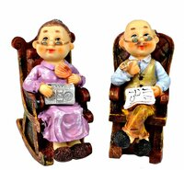
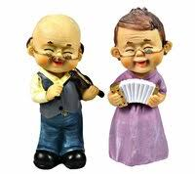
Упражнение 5
Прочитайте диалог. Поговорите по образцу о родственниках одноклассников.
- У тебя есть бабушки и дедушки?
- Да, у меня два дедушки и две бабушки.

Slide 31
Упражнение 7
В мире есть четыре брата:
Север, Юг, Восток и Запад.
Братья эти – страны света,
Ну а дом их – вся планета.

Slide 33
Задание для самостоятельного выполнения
Выполнить упражнения 6,8
на странице 80.
Отгадайте загадки
на странице 81.

Slide 34
Русский язык
6
класс
Как сказать
о точном количестве предметов?
(урок 2)

Slide 35
Сегодня на уроке мы
Продолжим работу по теме «Имя числительное».
Вспомним русские и узбекские пословицы с числительными.
Научимся правильно писать числительные от 11 до 100 и изменять их по падежам.

Slide 36
Упражнение 6
Прочитайте пословицы. О чём они говорят? Как звучат на родном языке?
Два кота в одном мешке не усидят. За двумя зайцами погонишься – ни одного не поймаешь. Из двух зол выбирают меньшее. Двумя ложками кашу не едят. Два часа собирался, два часа умывался, час вытирался, сутки одевался. Старый друг лучше новых двух. На двух якорях корабль крепче держится. Двум смертям не бывать, а одной не миновать. Ум хорошо, а два лучше.

Slide 37
якорь
На двух якорях корабль крепче держится.

Slide 38
Упражнение 6
Ikkita qo‘chqor kallasi bir qozonda qaynamas. Ikkita quyonni quvsangiz, bittasini ham ushlamaysiz. Ikki yomonlikdan ozi tanlangan.
Ikkita qoshiq bilan bo‘tqa yeb b‘olmas.
Eski do‘st ikki yangi do‘stdan yaxshiroqdir
Yilda ikki marta yoz bo‘lmaydi.
Bitta bosh yaxshi, lekin ikkitasi yaxshiroq.

Slide 39
Упражнение 6
С.Михалков «Мы с приятелем».
Мы с приятелем вдвоём
Замечательно живём!
Мы такие с ним друзья —
Куда он, туда и я!
Мы имеем по карманам:
Две резинки, два крючка,
Две больших стеклянных пробки,
Двух жуков в одной коробке,
Два тяжелых пятачка.
И живут в квартире с нами
Два ужа и два ежа,
Целый день поют над нами
Два приятеля-чижа.
И про наших двух ужей,
Двух ежей и двух чижей
Знают в нашем новом доме
Все двенадцать этажей.

Slide 40
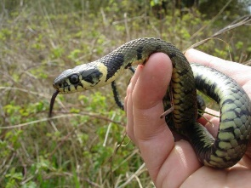
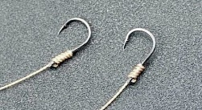
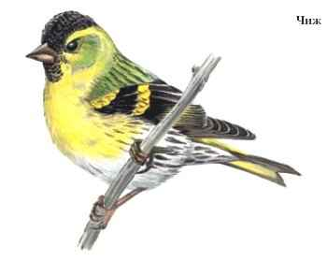
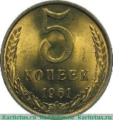
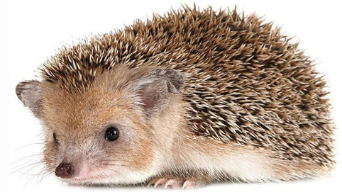
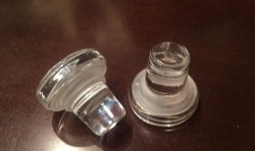
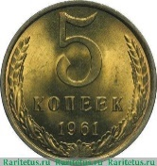
Упражнение 6
Чиж, ёж, уж
крючки
пятачки
пробки

Slide 41
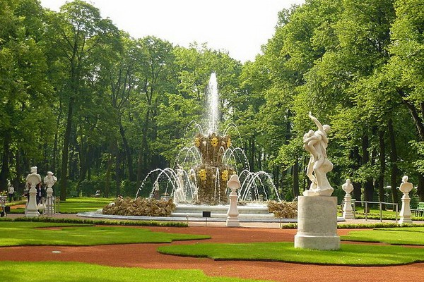
Упражнение 9
Прочитайте текст. Найдите в нём числительные.
Одним из старейших петербургских садов является Летний сад. Он лишь на один год моложе города. Летний сад создавался пятнадцать лет на площади двенадцать гектаров. В нём посажено около трёх тысяч деревьев: лип, вязов, дубов. Менее сорока лип сохранилось с Петровских времён, и они старые-престарые.

Slide 42
Упражнение 9
Одним из старейших петербургских садов является Летний сад. Он лишь на один год моложе города. Летний сад создавался пятнадцать лет на площади двенадцать гектаров. В нём посажено около трёх тысяч деревьев: лип, вязов, дубов. Менее сорока лип сохранилось с Петровских времён, и они старые-престарые.

Slide 43
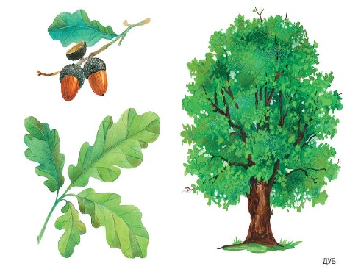
Липа, вяз, дуб

Slide 44
!!! Числительное одиннадцать произошло из один + на + десяти, то есть один сверх десяти. Поэтому в нём пишется две буквы н.
Так же образовались числительные от двенадцати до девятнадцати. Двадцать – это два раза по десять. Пятьсот – это пять раз по сто.

Slide 45
Запомните!
11 – одиннадцать
12 - двенадцать
13 - тринадцать
14 - четырнадцать
15 - пятнадцать
16 - шестнадцать
17 - семнадцать
18 - восемнадцать
19 - девятнадцать
10 – десять
20 – двадцать
30 – тридцать
40 – сорок
50 – пятьдесят
60 – шестьдесят
70 – семьдесят
80 – восемьдесят
90 – девяносто
100 - сто

Slide 46
Упражнение 10
Ответьте кратко на вопросы.
Сколько вам лет? Сколько лет вам было год назад? Сколько лет вам будет через год? Сколько вам было лет, когда вы научились читать? Сколько вам было лет, когда вы пошли в школу? Сколько вам будет лет, когда вы окончите школу?

Slide 47
Упражнение 11
Запишите словосочетания. Числительные пишите словами.
Прочитал 11 страниц, выучил 12 новых слов, запомнил 19 глаголов, написал 20 предложений, повторил 30 пословиц.
одиннадцать
двенадцать
девятнадцать
двадцать
тридцать

Slide 48
Упражнение 12
Научитесь решать примеры по-русски.
Образец: 9-6=3 - Девять минус шесть будет три.
4+5=… 18-2=… 3+14=… 16-9=… 9+8=… 19-7=…
20-8=…
Четыре плюс пять равно девять.
Шестнадцать минус девять будет семь.
Двадцать минус восемь будет двенадцать.

Slide 49
Как изменяются числительные от 5 до 20,30 до двадцати и числительное тридцать

Slide 50
Упражнение 13
Правильно прочитайте и запишите пословицы с числом 7.
(Сколько?) 7 раз отмерь, один раз отрежь.
Семь раз отмерь, один раз отрежь.
У (скольких?) 7 нянек дитя без присмотра.
У семи нянек дитя без присмотра.
Лук – от (скольких?) 7 недуг.
Лук - от семи недуг.
У него (сколько?) 7 пятниц на неделе.
У него семь пятниц на неделе.
Хорошая дочь (скольких?) 7 сыновей стоит.

Slide 51
Упражнение 14
Прочитайте текст с числительными. Вам помогут вопросы.
Домашние кошки живут обычно (сколько?) 10 -15 лет. Дикие кошки – от трёх до пяти лет. Собаки маленьких пород могут прожить дольше, чем крупные. Например, китайский малыш чи-хуа-хуа доживёт до (скОльких?)17 лет. Красавица болонка радует хозяйку даже после (скОльких?) 20 лет. Большая и сильная немецкая овчарка или английский спаниель могут жить до (скОльких?) 14 лет? Огромному догу дано только 8 лет.

Slide 52
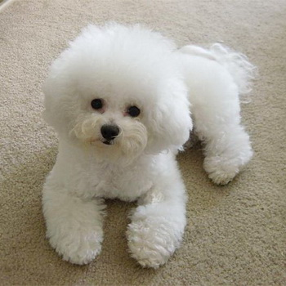
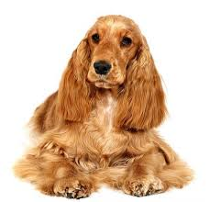
Правильно ставим ударение
И.п. сколько Р.п. скОльких В.п. скОльких Д.п. скОльким Т.п. скОлькими П.п. о скОльких
17 лет
20 лет
14 лет

Slide 53
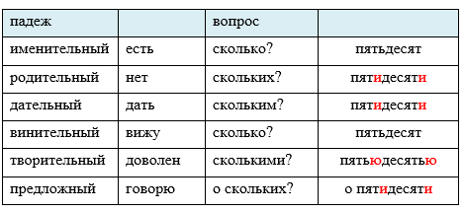
Как изменяются числительные от 50 до 80

Slide 54
Упражнение 15
Научитесь произносить правильно числительные по вопросам.
Растут 11 деревьев, нет (скольких?) 12 веток, обрезали сучья (скольким?)13 яблоням, посадили 14 черешен, довольны (сколькими?) 15 вишнями, висят на (скольких) на 16 сливах.
Растут одиннадцать деревьев, нет двенадцати веток, обрезали сучья тринадцати яблоням, посадили четырнадцать черешен, довольны пятнадцатью вишнями, висят на шестнадцати сливах.

Slide 55
Выполните самостоятельно
Упражнение 16 на странице 83-84.
Упражнение 17 на странице 84. Решите шуточную задачу Остера.

